Slide 1
Desarrollo Habililades

Slide 2
Habilidad Recordar
5 – 9
Octubre
2° Ciclo

Slide 3
LÍMITE DE TIEMPO:
4 minutos
60
50
10
40
20
30

Slide 4
Escucha con atención las adivinanzas presentadas a continuación y encuentra la respuesta correcta.

Slide 5
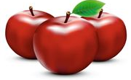
Como la piedra son duros
Para el perro un buen manjar
Y sin ellos no podrías caminar ni saltar
¿Qué es?
Si de una canasta que contiene 13 manzanas sacas tres manzanas ¿Cuántas manzanas tienes?

Slide 6
LÍMITE DE TIEMPO:
8 minutos
60
50
10
40
20
30

Slide 7
Observa la imagen a continuación y memoriza según corresponda

Slide 8
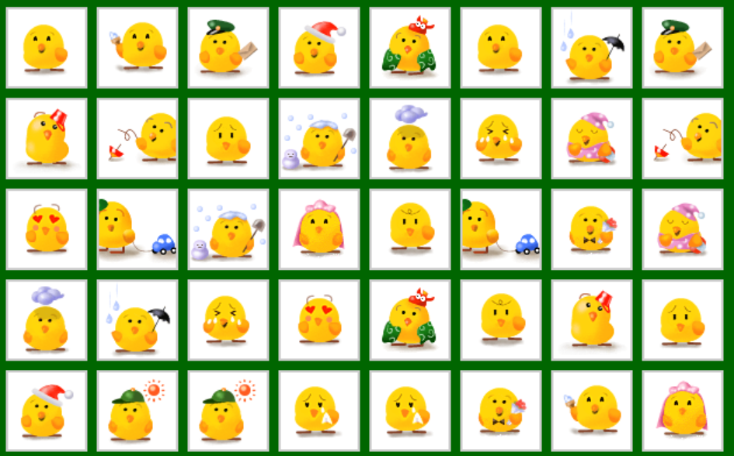

Slide 10
Sumemos el puntaje
Actividad 1: 4 puntos
Actividad 2: 8 puntos
Si completaste media actividad, tienes la mitad del puntaje mencionado

Slide 11
Esperamos tus comentarios ☺
Habilitaremos una sección de encuesta en nuestra pagina oficial de Facebook, recuerda responder y dejar tus comentarios.
Recuerda que si tienes dudas puedes contactarte directamente con nosotros a través de tu profesora jefe
Te esperamos para la próxima actividad.

Slide 12
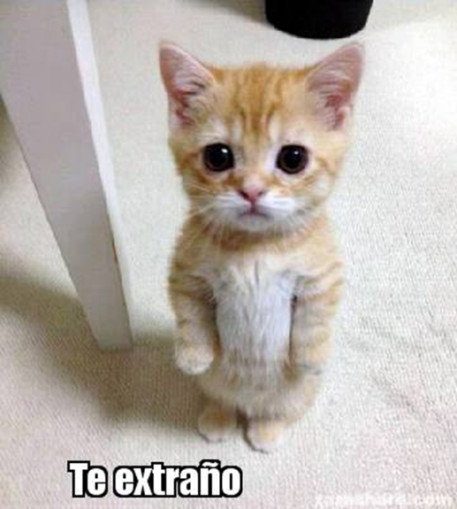
Los extrañamos mucho

